Slide 1
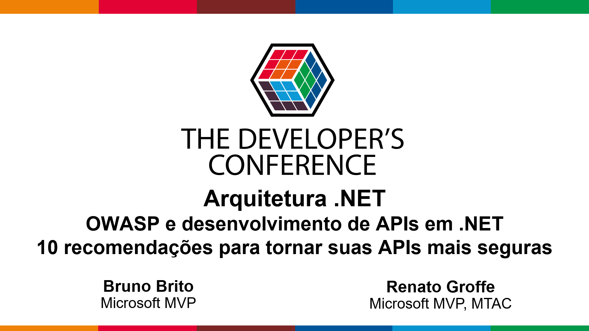

Slide 2


OWASP API Security Top 10 Recomendações importantes para tornar suas APIs mais seguras
Bruno Brito
Microsoft MVP
Renato Groffe
Microsoft MVP, MTAC

Slide 3

Bruno Brito
Cloud Solution Architect
Microsoft Most Valuable Professional (MVP)
Community Leader, Autor Técnico e Palestrante
https://avera.com.br/

Slide 4


Renato Groffe
Arquiteto de Soluções/Software
Microsoft Most Valuable Professional (MVP)
Multi-Plataform Technical Audience Contributor (MTAC)
20 anos de experiência na área de Tecnologia
Community Leader, Autor Técnico e Palestrante
https://renatogroffe.medium.com

Slide 5

Agenda
Alguns conceitos importantes de segurança
OWASP API Security Top 10: uma visão geral
Outras considerações

Slide 6
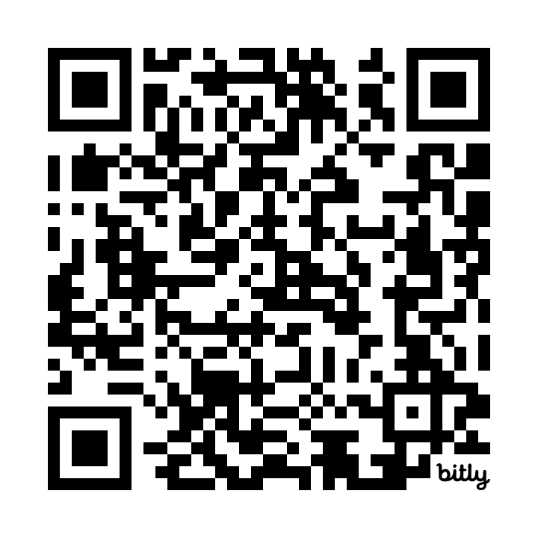
Conteúdos desta apresentação
https://github.com/renatogroffe/OWASP-ApiTop10-Vulnerabilites_TDC-SP-2024

Slide 7


Conceitos e pontos importantes (mas banalizados)
Autenticação (identidade)
Autorização (permissões)
Tokens JWT

Slide 8
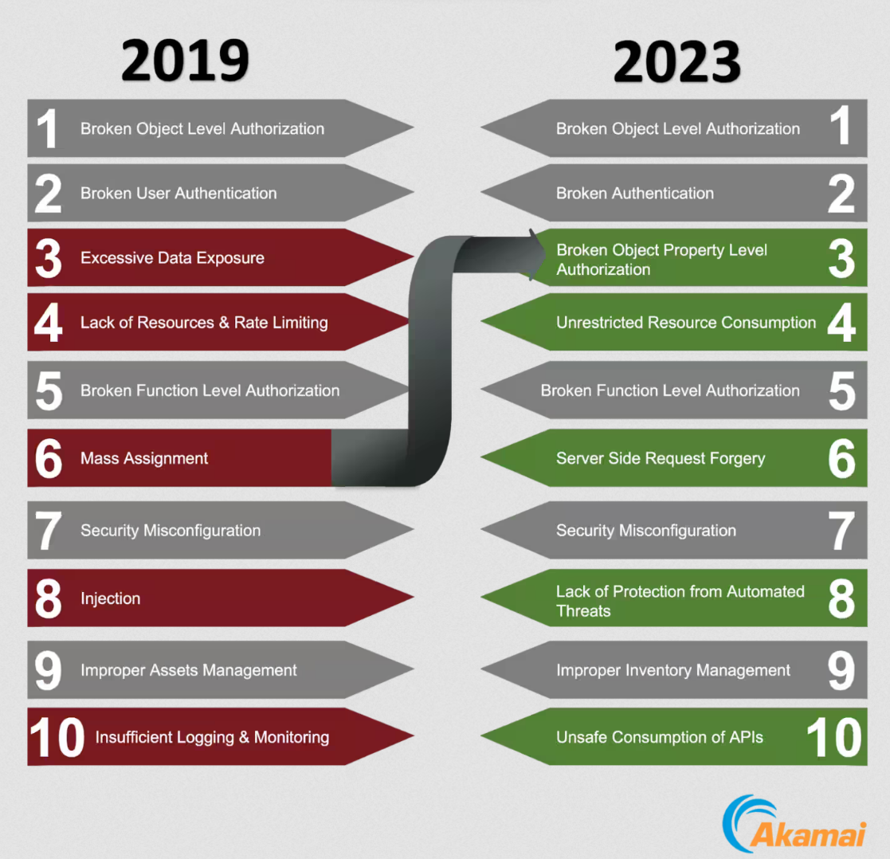
Fonte:

Slide 9

API1:2023 - Broken Object Level Authorization (BOLA)
Acesso indevido a informações, utilizando IDs e outros dados que podem ser inferidos
Definir níveis de acesso às informações
Usar IDs gerados randomicamente

Slide 10

API1:2023 - Broken Object Level Authorization (BOLA)
Dados Usuário A
Dados Usuário B
Usuário A

Slide 11
API2:2023 - Broken Authentication
Tokens de autenticação podem ser comprometidos através de manipulação dos dados
Senhas fracas, credential stuffing
JWT não envolve criptografia num payload (base64)

Slide 12
API3:2023 - Broken Object Property Level Authorization (BOPLA)
Exposição de dados em excesso
Dados sensíveis
Possibilidade de edição de dados sensíveis (senha, dados pessoais, documentos)
Falta de melhores controles de autenticação

Slide 13
API4:2023 - Unrestricted Resource Consumption
Uso de APIs sem restrições e até a exaustão de recursos
Denial of Service
Degradação de performance

Slide 14
API4:2023 - Unrestricted Resource Consumption
APIs Gateways com policies limitando uso de APIs
Rate Limit
Erro 429 (Too many requests)

Slide 15
API5:2023 - Broken Function Level Authorization (BFLA)
Capacidade do Usuário A executar transações em nome do Usuário B
BOLA (visualização de dados) x BFLA (transações)
Cuidados expondo endpoints do tipo POST, PUT, DELETE ou de funções administrativas
Definir controles de autorização claros

Slide 16
API6:2023 - Unrestricted Access to Sensitive Business Flows
Ataques direcionados a APIs que fazem parte de um fluxo específico do negócio
Comprometer operações
Limitar o acesso a APIs críticas
Instrumentação/Observabilidade, analisando tráfegos anormais

Slide 17
API7:2023 Server Side Request Forgery (SSRF)
URLs informadas por um consumidor podem levar a eventuais ataques
Validar dados fornecidos
Evitar redirecionamentos via HTTP

Slide 18
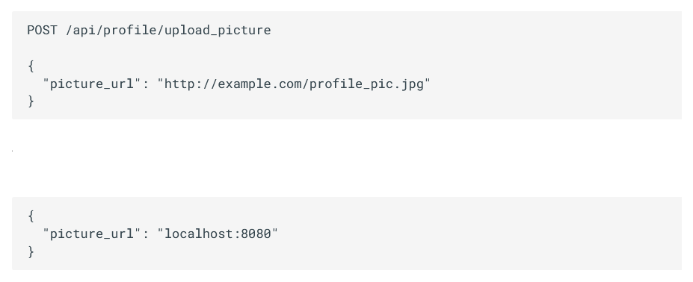
API7:2023 Server Side Request Forgery (SSRF)
Uma tentativa de port scanning...

Slide 19
API8:2023 - Security Misconfiguration
Cuidados com o que for manipulado via Header
Evitar o uso de contas default
Evitar mensagens de erro “verbosas”
Necessidade de implementar CORS (Cross-Origin Resource Sharing)

Slide 20
API8:2023 - Security Misconfiguration
Não libere o uso de métodos HTTP desnecessários para um endpoint
Falta de um melhor tratamento de dados de Input
Forçar o tráfego de dados em formato encriptado

Slide 21
API9:2023 - Improper Inventory Management
Endpoints de versões antigas podem permanecer disponíveis
Constituem brechas para outros tipos de ataque
Cuidados com o que será exposto via Swagger/OpenAPI
APIOps e API Gateways contribuem para uma melhor governança

Slide 22
API10:2023 - Unsafe Consumption of APIs
Integrações sempre estão presentes em projetos corporativos
APIs de terceiros podem ser uma porta de entrada para ataques
Garantir que boas práticas de segurança são também adotadas por parceiros e fornecedores

Slide 23
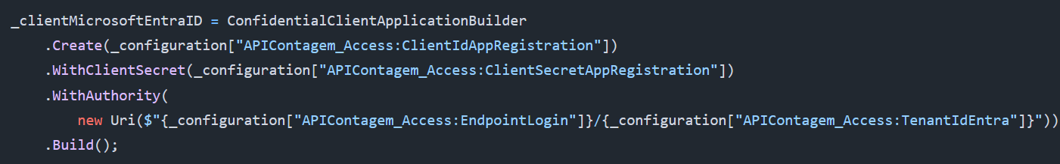
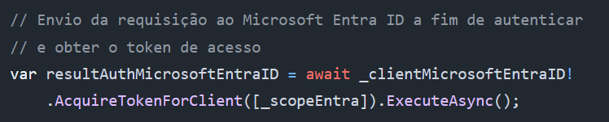
Microsoft Identity (não reinventar a roda)

Slide 24
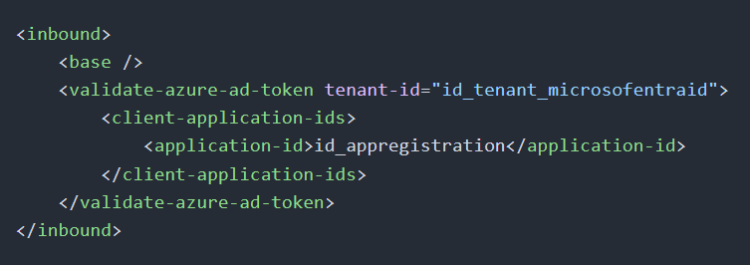
Evitar tokens forjados (Azure API Management + Microsoft Entra ID)

Slide 25
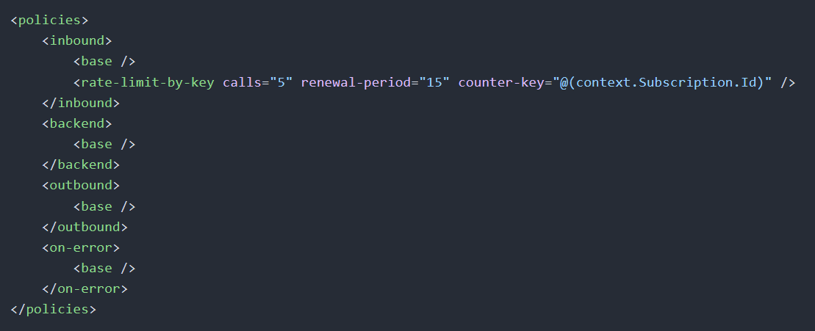
Rate Limit (Azure API Management)

Slide 26
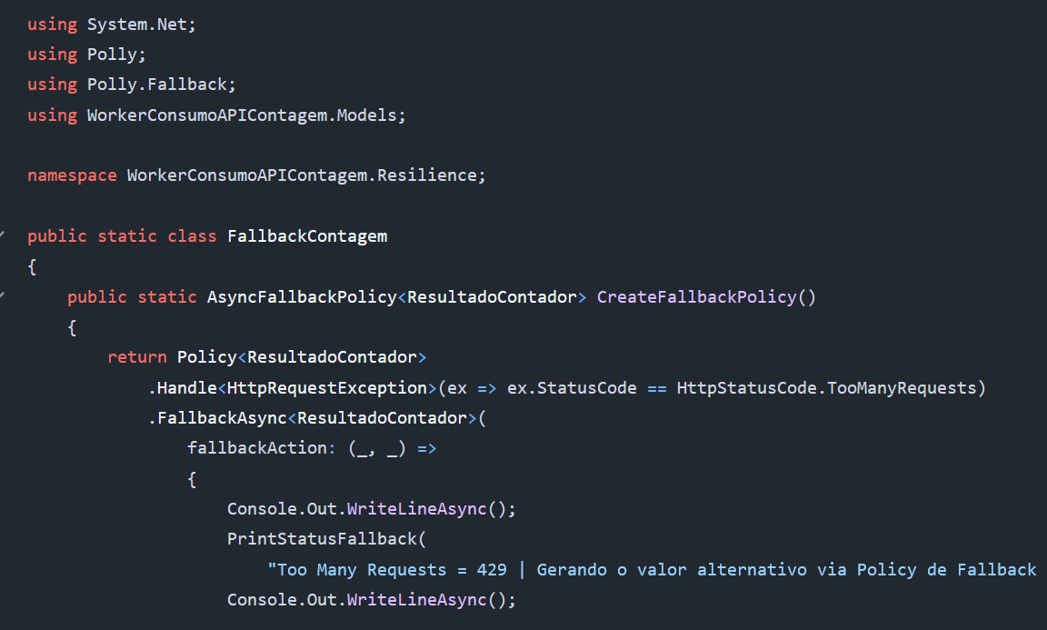
Rate Limit (Consumo seguro)

Slide 27
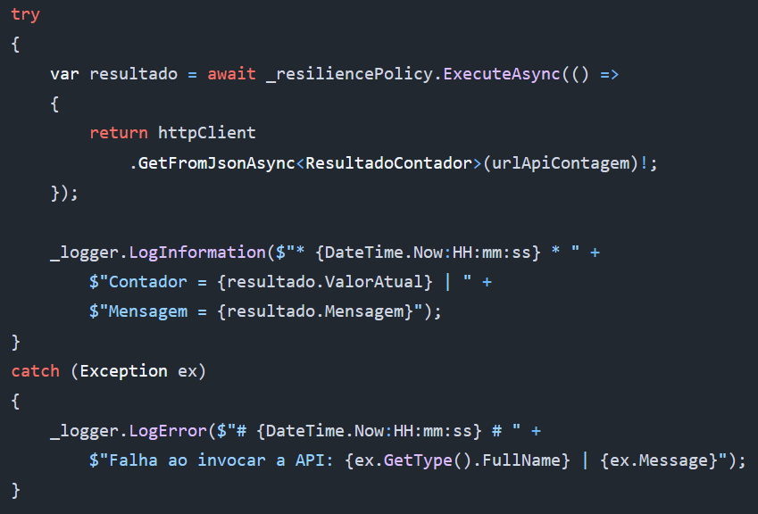
Rate Limit (Consumo seguro)

Slide 28

DAST x Pen Tests
Ambos testarão aplicações em execução
Testes do tipo DAST (Dynamic Application Security Testing) requerem sempre o uso de ferramentas de automação, possibilitando com isto sua integração com esteiras de CI/CD
Penetration Tests envolvem tanto o uso de automação, quanto checagens manuais

Slide 29

Zed Attack Proxy (ZAP): implementando DAST
Alternativa para DAST
Testes de sites e APIs REST em execução
Projeto open source apoiado pela OWASP
Site: https://www.zaproxy.org/

Slide 30
Conteúdos desta apresentação
https://github.com/renatogroffe/OWASP-ApiTop10-Vulnerabilites_TDC-SP-2024

Slide 31
OBRIGADO!

